Slide 1
2012년도
서울시 주민참여예산제 도입 및 운영계획
2012. 5. 24(목)
서울특별시·서울시의회·서울시참여예산네트워크

Slide 2
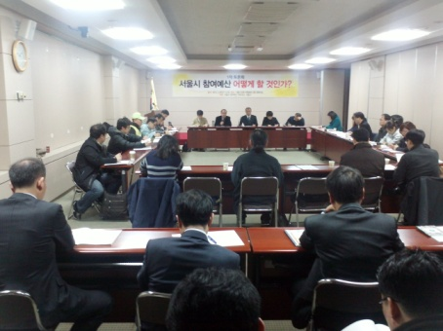
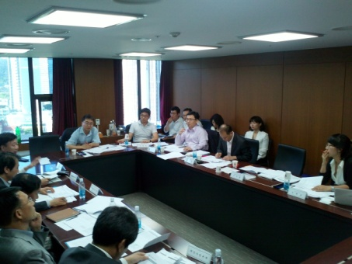
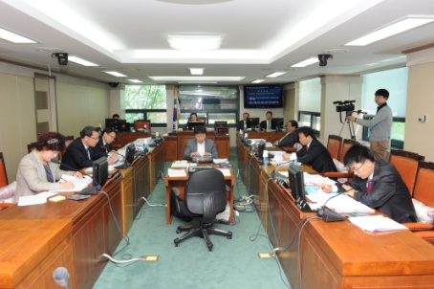
1. 서울시 주민참여예산제 도입경위
주민참여
예산제란
예산편성과정에 주민들의 참여를 보장하고
시민이 원하는 현안사업을 예산에 반영하여
주민자치 이념을 재정분야에서 실현하는 제도
참여예산제 도입 워크숍 3회 실시(2.29, 3.9, 4.2)
- 서울시, 서울시의회, 서울시참여예산네트워크
청책공청회 2회 개최(2.22, 3.14)
- 서울시, 서울시의회, 서울시참여예산네트워크
도 입 경 위
참여예산 조례안 서울시의회 의원 발의(4.16)
시의회 의결(’12. 5. 2) 조례공포(’12. 5.22)
조 례 제 정

Slide 3
2. 주민참여예산제 운영 조례 주요내용
예산편성과정에 주민참여보장
市예산의 투명성, 민주성을 증대
목 적
주민참여 보장 및 재정자치 실현, 정치적 목적 이용 배제
예산편성권 행사 범위내 활동, 시의회 예산안 심의권 침해 금지
운 영 원 칙
총 250명으로 구성
- 시민공모 : 150명(3/5)
- 추천위원 : 100명(2/5), 자치구참여예산위원회, 시의회, 시민단체, 시장
주요기능
- 주민의견 제안사업 심의·조정
- 예산편성안에 대한 의견 제시 등
참여예산위원회

Slide 4
2. 주민참여예산제 운영 조례 주요내용
주민의견제출범위
해당년도 예산 전체
지 역 회 의
25개 자치구별 설치 (자치구 주민참여예산위원회)
참여예산
지원협의회
총 15명으로 구성
- 예산전문가, 비영리민간단체, 참여예산위원, 시의원, 공무원
주요기능
- 예산학교운영, 참여예산제도의 전반적 운영 활동 지원
서울시장이 계획 수립
예산편성방향, 주민의견수렴방법, 교육·홍보 등 포함
운영 계획 수립

Slide 5
3. 주민참여예산위원회 구성
전 체 회 의
(250명)
운영위원회
교 통
분과위원회
도시주택
분과위원회
경 제 산업
분과위원회
건 설
분과위원회
환경수자원
분과위원회
보건 복지
분과위원회
여성 보육
분과위원회
문화 체육
분과위원회
참여예산지원협의회
지역회의
(자치구참여예산위원회)
※ 분과위원회 구성(25~35명) : 위원의 희망분야를 고려 배정, 희망자가 많을 경우 추첨

Slide 6
3. 주민참여예산위원회 구성
1) 총 250명 위원으로 구성
일반시민공모
150명, 자치구별 6명
성 별 | 계 | 만35세미만 | 만35~49세 | 만 50세이상
남녀(1:1) | 6 | 2 | 2 | 2
기 관 추 천
100명, 4개기관 추천
자치구 예산위원회, 시민단체, 시의회, 시장
장애인·노인 등 사회적 약자 우선 추천
참여예산위원회 위원은 순수 명예직으로 자원봉사 활동경비만 지급

Slide 7
3. 주민참여예산위원회 구성
2) 지역 회의
설 치 목 적
지역(자치구) 주민의견 사업 수렴 제출
설 치 단 위
25개 자치구
설 치 방 법
자치구 참여예산위원회 설치시 → 시 지역회의 간주
운 영
자치구 조례 규정에 따름
경 과 규 정
참여예산위원회 미설치 자치구 → ’13년도에 한해
주민이 직접 참여하는 회의를 거쳐 주민의견 사업 선정 제출

Slide 8
3. 주민참여예산위원회 구성
3) 참여예산지원협의회 운영
목 적
주민참여예산제의 원활한 운영 지원
구 성
총 15명으로 구성
- 예산전문가 4명 - 서울시의회 시의원 1명
- 시민단체 추천자 5명 - 참여예산위원회위원 1명
- 서울시공무원 4명(자치구 1명 포함)
주 요 기 능
예산학교 운영, 교육 · 홍보 · 토론회 · 공청회 등 개최
참여예산제 운영에 대한 전반적 지원 등

Slide 9
4. 주민참여예산제 운영체계
주민제안사업
신청 접수
(참여예산위원회)
주민제안사업
심의
(참여예산위원회)
주민제안사업
우선순위결정
(참여예산위원회)
’13년 예산안 편성
(서울시)
’13년 주민
참여예산 보고
(서울시 →
참여예산위원회)

Slide 10
5. 주민 제안사업 신청 절차
주민제안사업
신청 접수
(참여예산위원회)
주민제안사업
심의
(참여예산위원회)
주민제안사업
우선순위결정
(참여예산위원회)
’13년 예산안 편성
(서울시)
’13년 주민
참여예산 보고
(서울시 →
참여예산위원회)
신청방법
일반시민 제안사업 신청
자치구 참여예산위원회를 통한 신청
온라인을 통한 신청
방문 및 우편신청
자치구 참여예산위원회 심의를
통해 사업 선정 신청
신청 절차
신청사업 규모
실소요사업비
자치구 예산위원회별 30억원 이내
실소요사업비
신청기간
2012. 6.25~7.15
2012년에 한해 주민이 직접 참여하는
회의를 통해 제안 사업 선정 신청
2013부터 신청 불가
주민직접 제안사업은 분과위 심사전
제안사업 심사소위에서 사전심사

Slide 11
6. 주민제안사업의 심의 및 우선순위 결정
주민제안사업
신청 접수
(참여예산위원회)
주민제안사업
심의
(참여예산위원회)
주민제안사업
우선순위결정
(참여예산위원회)
’13년 예산안 편성
(서울시)
’13년 주민
참여예산 보고
(서울시 →
참여예산위원회)
사 전 심 사
주민 직접 제안사업은 분과위 심사전에
제안사업 심사소위에서 사업의 결격여부 사전 심사
분과위 심사
8개 분과위원회별로 사업타당성 등을 심사하여
전체회의에 상정할 사업 선정
참여예산 한마당
참여예산위원 전원이 참석하는 총회를 개최, 사업우선 순위 결정
- 우선순위결정대상 사업수의 30%상당 투표권(스티커)부여
- 1사업당 1표씩 행사
- 다득표순으로 우선순위 결정

Slide 12
7. 주민제안사업의 예산안 반영 등
주민제안사업
신청 접수
(참여예산위원회)
주민제안사업
심의
(참여예산위원회)
주민제안사업
우선순위결정
(참여예산위원회)
’13년 예산안 편성
(서울시)
’13년 주민
참여예산 보고
(서울시 →
참여예산위원회)
주민제안사업 반영 규모
2013년도 500억원
예산안 반영 방법
주민참여예산위원회에서 결정된 주민제안사업을
2013 예산안에 반영
2013년 예산안 설명
서울시가 주민참여예산위원회에 예산안 설명
- 주민제안 사업 반영 내역
- 예산안 편성에 대한 참여예산위원회 의견 청취
2013년 예산안 제출
서울시 → 서울시의회
- 제출서류 : 2013 예산안, 참여예산위원회 의견

Slide 13
8. 예산학교 운영
교육대상
예산위원회 위원
희망하는 일반시민
교육기간
교육기간 : 6.26~7.7
교육시간 : 6시간 (3시간×2일)
평일주간반 (화,목) 14~17시
평일야간반 (수,금) 19~22시
주 말 반 (토) 10~13시
교육반 편성
참여예산제, 국내외 우수 사례
서울시 재정 및 예산편성현황
참여예산운영기법
교육내용

Slide 14
9. 주민참여예산 운영 일정
일반시민 위원 공모 및 공개추첨
5.24~6. 8, 6.14
예산학교 운영
6.26~7. 7
주민제안사업 신청
6.25~7.15
예산위원회 위원 위촉 및 분과위원회 구성
7.10일경
예산위원회 심의
7~8월
주민참여예산위원회 총회 개최
10.22까지

